Slide 1
组会报告
Wangyun
2017/01/06

Slide 2
outline
模型规约
工作安排
论文阅读

Slide 3
问题规约
数据特点：
采集数据量大
数据分布不均
目标：迎合实时需求，同时处理数据量大的问题

Slide 4
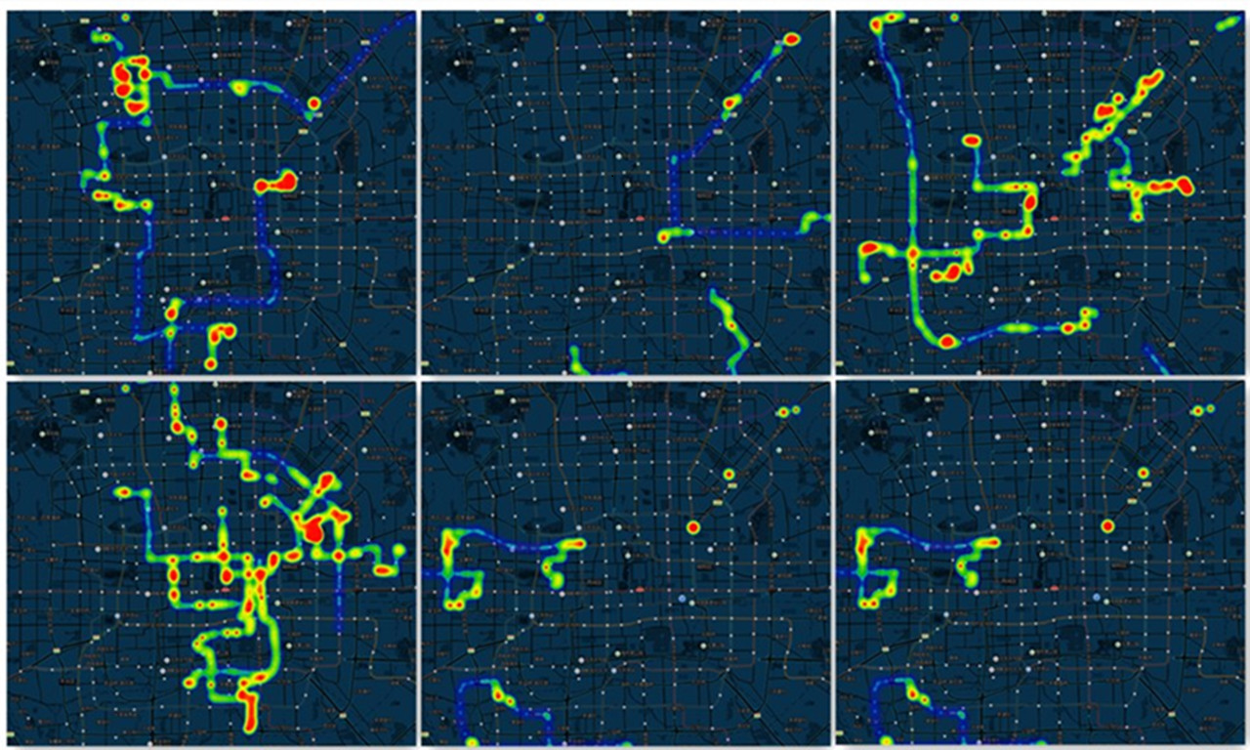
最直观的想法
由于在短时间内，数据分布不均匀
因此扩大时间窗口，增大数据量，使数据分布均匀
时间复杂度高
噪声

Slide 5
最直观的解法
理想的数据组织形式
 | C
 |  | A | B
时间复杂度太高！！！
我们希望找到和待查询位置“最相关”的前top K个样本集进行计算
最相关，即特征相近，满足：
空间特征、天气特征的相邻相似性
时间特征的周期性
＊ 我们希望维护一种数据结构，能重新诠释“相近”的含义
＊ “相近”＝“空间、天气上的相邻相似”＋“时间上的周期相位相邻相似”

Slide 6
近似解法
基于ensemble learning的思想，将“相似”的数据进行组织管理，最终得到M个训练子集，进而训练M个子学习器
KD树：为每个待查结点维护“最相关”的子学习器
污染物的传播效应：用KD树在空间、天气特征上进行划分，保证了一定深度的结点内的样本在空间、天气特征上的相邻相似性
污染物的积累效应：同一个地域内的污染状况存在周期性，且在一个周期中，相位差越小的两个点越相似

Slide 7
污染物的传播效应
在空间、天气特征维度划分
数据块内的数据在空间和天气上具有同质性。
以天气、空间特征作为KD树的划分标准构建树

Slide 8
污染物的积累效应
基于KD树的划分结果
每一个结点内的数据都具有时间周期性，基于频率分析原理，任何一个复杂的波都可以由多个基础波近似拟合；
假设我们用A个基础波去拟合数据，最终可进一步将每个节点进行数据分块
由此得到的数据就具有我们定义的相似性了！

Slide 9
周期拟合算法
B 段
假设我们使用A个正弦波拟合数据
对于KD树选定层的每个节点Node中数据，对于第a个频率为f_a的波（如右图所示，结点数据所对应的周期数是2.5个）
将一个周期划分为P段（如图为两段），将周期中相位在同一段的数据分成一块，因此一个结点被划分为P块
最终每个节点对应A＊P个子学习器
这些子学习器是可以被预训练存下来的，因此相比于之前的SDM模型节省了预测时间复杂度
周期独立，可以单独分析
A 段

Slide 10
小结
至此，我们相当于创造了一种新的数据结构，能够维护我们需要的“相近性”
通过两层划分方法：
第一层划分保证了天气、空间上的欧式距离相邻相似性
第二层划分保证了时间的相位差相邻相似性

Slide 11

自适应性
两层时间窗口：T_l, T_s
T_l 为设定的阈值，到达T_l时间，重新调整KD树结构，和训练超参数
T_s受估计误差的影响，满足如下条件：
$$T_{s}=\min{T} s.t.$$
$$∀t∈\left[0,T\right),\frac{\sum_{p∈P\left(t\right)}{Err\left(p\right)}}{\left|P\left(t\right)\right|}×\frac{T}{T_{l}} ≥θ$$

Slide 12
预测算法
对于一个新的带查询样本：
求出其在每个节点对应频率下的相位，选定所在段所对应的子学习器
最终使用 A*结点数 个子学习器进行集成学习

Slide 13

复杂度分析
设样本量为N个，选定层结点个数为M个，拟合基础波个数为A，划分段数为P
则子学习器个数为 ：M＊A＊P
训练复杂度 $O\left({\left(\frac{N}{M∗A∗P}\right)}^{3}∗\left(MAP\right)\right)=$ $O(\frac{N^{3}}{{\left(MAP\right)}^{2}})$
预测复杂度: O(N)

Slide 14
工作安排
实验一：验证 KD树一层划分结果确实保证了数据在天气和空间上的相邻相似性
实验二：验证KD树二层划分结果确实保证了数据在时间上的周期相位相似性
实验三：特征选择实验？（时间、空间、天气）
实验四：预测准确度实验（对比实验），多个，整个Ts时间片范围内的数据均可以预测
实验五：训练时间对比实验
实验六：测试时间对比实验
实验七：自适应T_l实验，即引入T_l机制以后，预测Tl以后的数据模型准确度的对比实验
＊实验注意事项：需要挑选合适的测试数据！！！！
如果简单的分段，前一部分测试，后一部分预测，则会导致数据之间时间空间太过相邻！

Slide 15
工作分块
代码实现
实验数据整理：
用于Ts预测的：训练数据集，测试数据集（注意训练与测试数据不应该太近）
用于Tl预测的：注意事项同上
对比实验代码：
微软空气质量模型

Slide 16
论文阅读
Saptially Fine-grained Urban Air Quality Estimation Using Ensemble Semi-supervised Learning and Pruning (ACM International Joint Conference 2016 Zhejiang University)
A Cloud-Based knowledge Discovery System for Monitoring Fine-Grained Air Quality([J]2014 Microsoft)
Inferring Air Quality for Station Location Recommendation Based on Urban Big Data (KDD 2015, Mircrosoft)

Slide 17
Inferring AQ
完全只适用于基站数据，没有可比性

Slide 18
Cloud

Slide 19
Saptially Fine-grained Urban Air Quality Estimation Using Ensemble Semi-supervised Learning and Pruning
基于微软模型的改进
特征改进：引入check-in信息
模型改进：半监督学习算法

Slide 20
谢谢～

